Slide 1
CHEMICKÉ LÁTKY A ZMESI 2

Slide 2
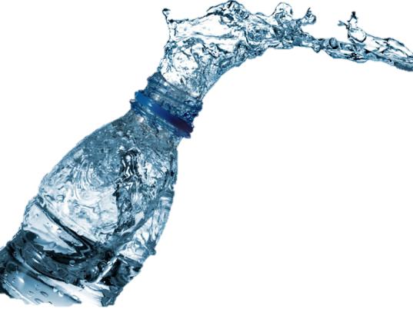
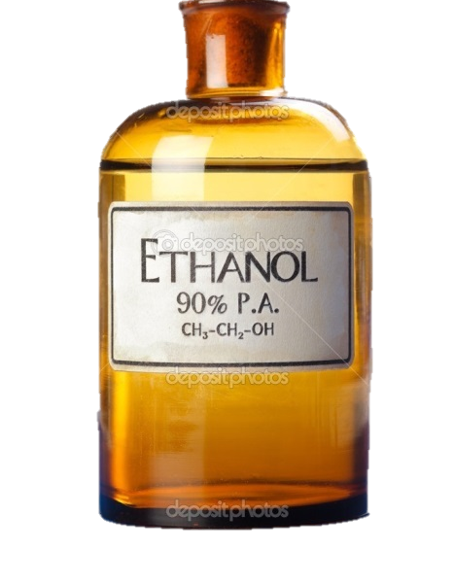
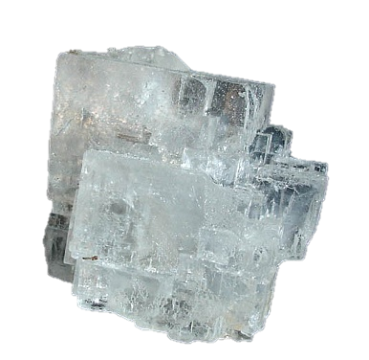
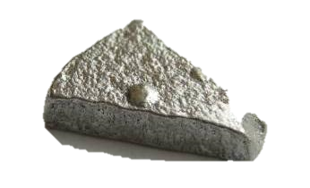

CHEMICKÉ LÁTKY
chemické látky sú zložené iba z rovnakého druhu častíc, vieme napísať chemické vzorce/značky napr. voda, etanol, železo, chlorid sodný, ...
majú svoje stále usporiadanie a zloženie častíc, z toho vyplývajú ich niektoré charakteristické vlastnosti, ktoré môžeme zmerať a vyjadrovať číslami, napr.:
hodnota teploty topenia,
hodnota teploty varu

Slide 3
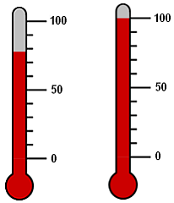
1535°C
teplota topenia železa
teplota varu vody
100°C
78°C
teplota varu etanolu
teplota topenia chloridu sodného
801°C
327°C
teplota topenia olova
teplota topenia ľadu
0°C

Slide 4
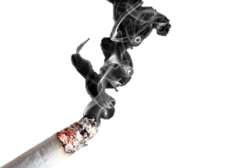
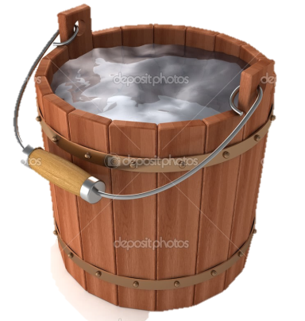
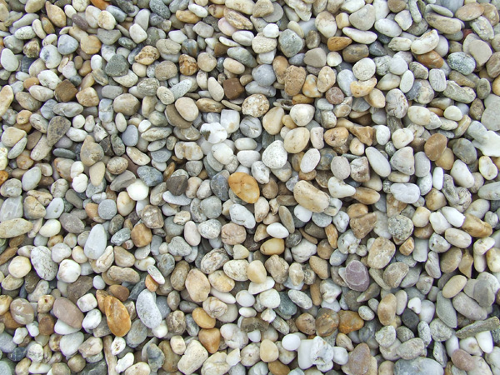
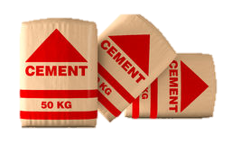
ZMESI
v každodennom živote sa častejšie stretávame so zmesami,
zmes je zložená z dvoch alebo viacerých zložiek, zmesi majú premenlivé zloženie,
napr. vzduch, betón, ropa, dym, zmes má iné vlastnosti ako láky z ktorých je zložená, pre zmes nevieme napísať vzorec/značku
zmesi sú v prírode rozšírenejšie ako chemické látky

Slide 5
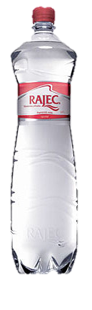
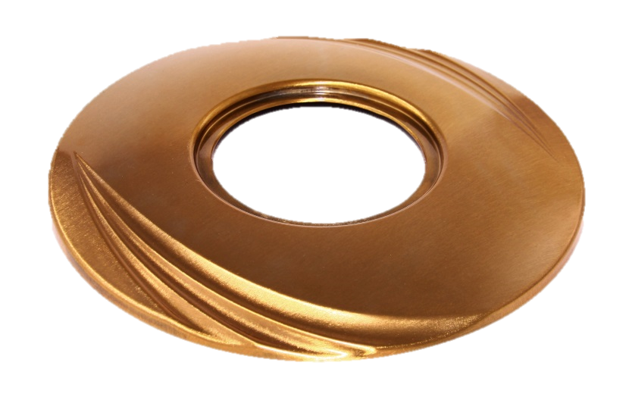
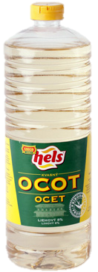
ROVNORODÉ ZMESI
nazývame ich aj roztoky,
je to zmes, v ktorej nemôžeme rozoznať jej zložky voľným okom, patrí sem napríklad:
minerálna voda = zmes vody a oxidu uhličitého
ocot = zmes vody a kyseliny octovej
vzduch = zmes kyslíka, dusíka, vodnej pary, iných plynov
bronz = zmes tuhej medi a tuhého cínu

Slide 6
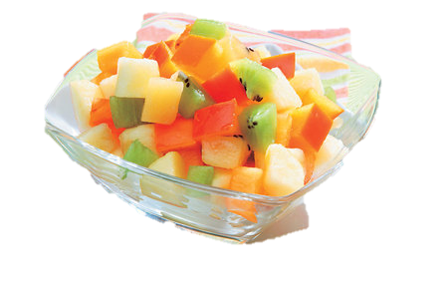
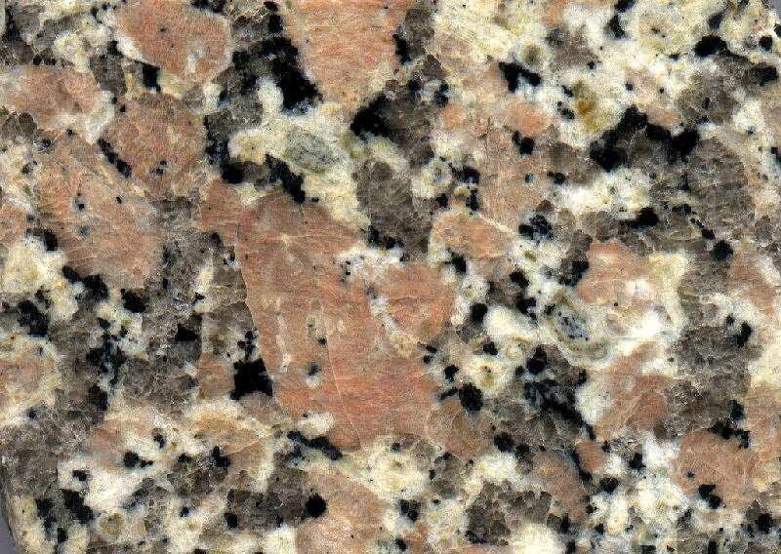
RÔZNORODÉ ZMESI
je to zmes, v ktorej môžeme rozoznať jej zložky voľným okom, napr. ovocný kompót, žula,
zložky rôznorodých zmesí môžu mať plynné, kvapalné a pevné skupenstvo, niektoré rôznorodé zmesi majú osobitné názvy:
KREMEŇ
ŽIVEC
SĽUDA

Slide 7
RÔZNORODÉ ZMESI
Názov zmesi | Skupenstvo zložiek | Príklad zmesi
SUSPENZIA | tuhá v kvapalnej | hlina vo vode, rieka po búrke, ovocný džús
EMULZIA | kvapalná v kvapalnej | Pleťové mlieka, voda a olej
PENA | plynná v kvapalnej | pena na pive mydlová pena, šľahačka
AEROSÓL | kvapalná v plynnej | Hmla, strieknutá voňavka, vôňa obeda
 | tuhá v plynnej | Dym, smog

Slide 8
TRIEDIME LÁTKY
látky
Chemicky čisté látky
zmesi
suspenzia
emulzia
pena
aerosól
Prvky (O, Fe, N, Cl, H..
Zlúčeniny (H2O, HCl, NaCl)

